Slide 1


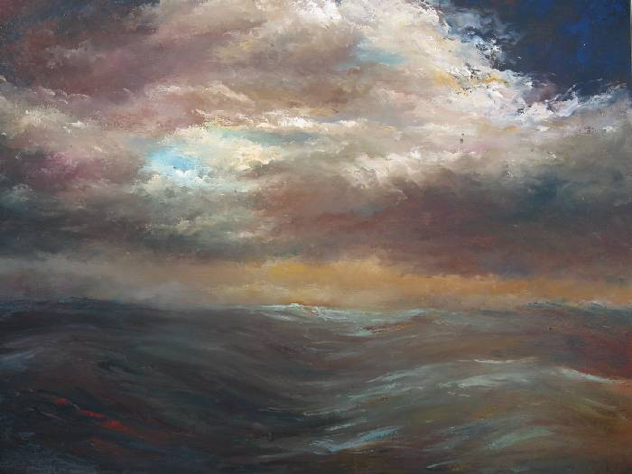

StellMar
Difundiendo Poesía
Canción Nocturna
Avance Automático
Sin fines de lucro
León de Greiff
(1895-1976)

Slide 2
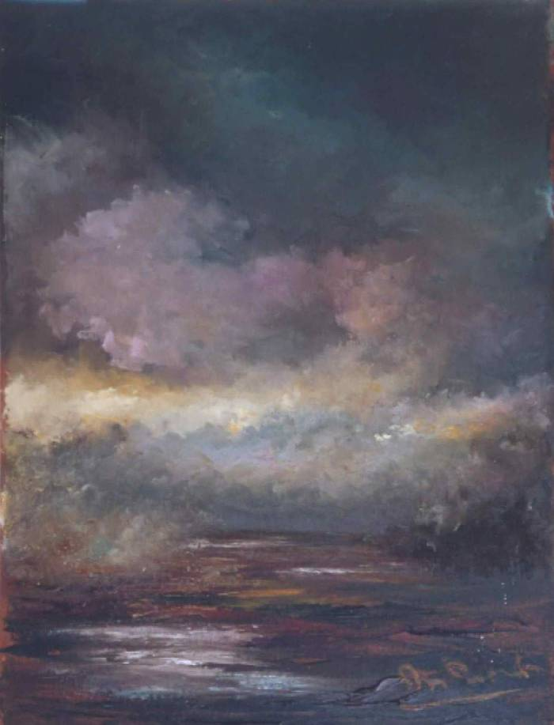
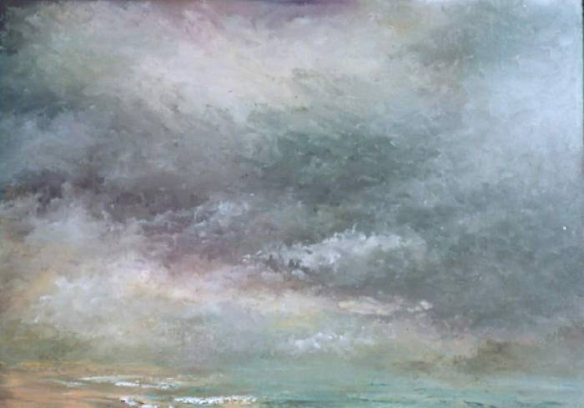
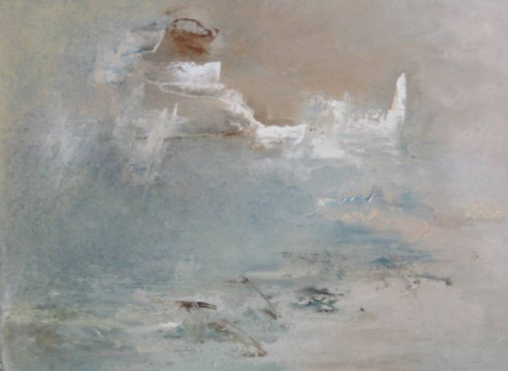
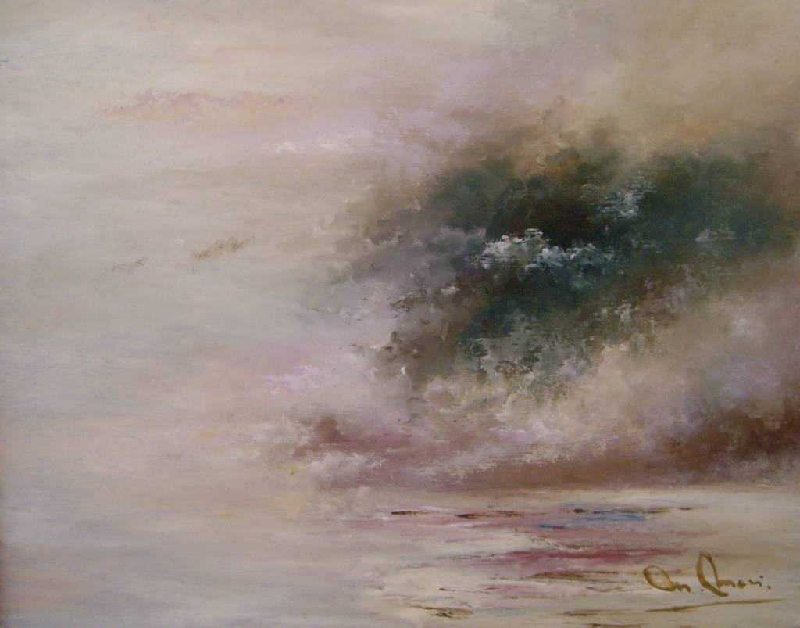
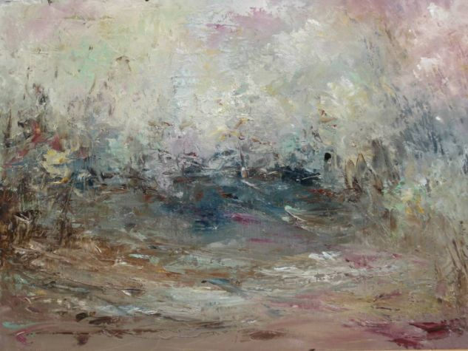
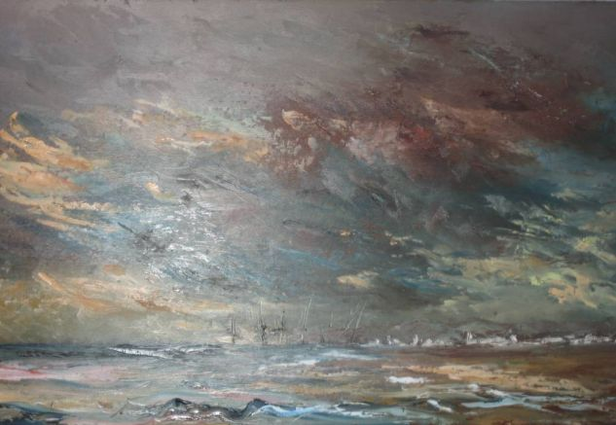
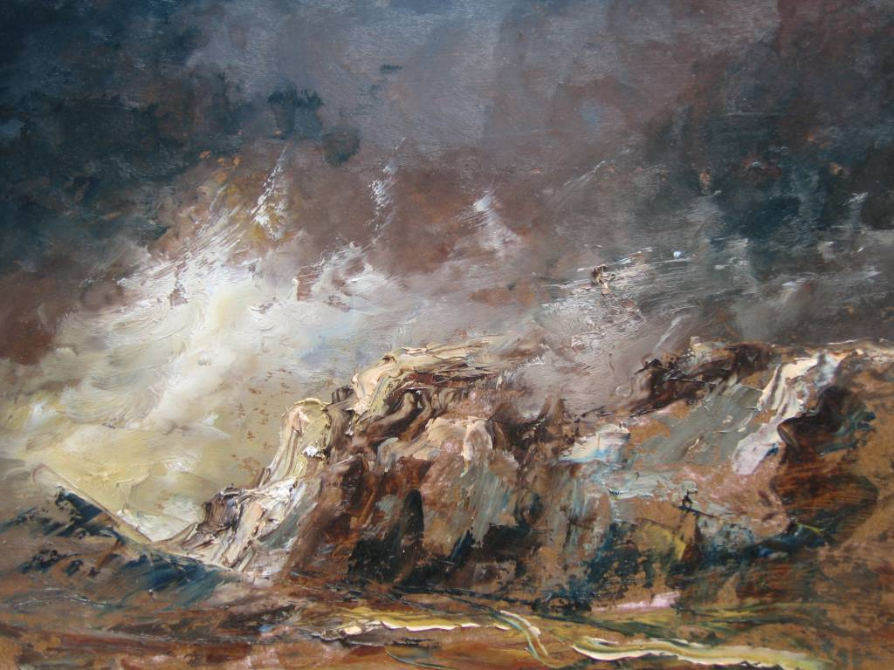


La noche está en tus ojos brunos, iridiscente:
constelaciones bullen en su vivaz burbuja.
La noche está en tus ojos brunos, cuando los cierras:
noche definitiva, noche agorera, noche bruja.
En tu pelo está el perfume de la noche
y en tus ojos su tormentosa luz.
El sabor de la noche vibra en tu boca palpitante.
Mi corazón, clavado sobre la noche de abenuz.
En tu frente, su angustia latente insomne yerra,
y en tu pecho amoroso su tormentosa luz.
En la noche sortílega, sortílego discurro...
El sabor de la noche vibra en tu boca palpitante.
Tus manos son dos pálidas lunas sobre mi frente.
Mar
La noche está en tu frente morena, erguida y frágil
y en tus brazos que un vello sutil aterciopela.
La noche está en recónditos parajes de tu cuerpo:
—la noche perfumada de nardo y de canela...
En tus oídos, toda la música de la noche
se refugia, y te arrulla con su vago susurro.
En tus oídos, toda la música de la noche,
y en tu voz, y en tu risa, y en tu tácito llanto...
Clavos en ti me clavan, oh Noche deleitosa!
Noche... ¡tibio madero de mi cruz!
stellmar@gmail.com

Slide 3
(Francisco de Asís León Bogislao de Greiff Haeusler; Medellín, 1895 - Bogotá, 1976) Poeta colombiano que se distinguió por su lirismo simbólico, sarcástico, imaginativo y musical, uno de los más originales que ha dado Colombia
Pinturas :Margarita Moris
Tube: LB
Música: Michel Hoppe-Moonflower
Stellmar@gmail.com

